Slide 1







Daily Gratitude
by Rich Vibes

Slide 2

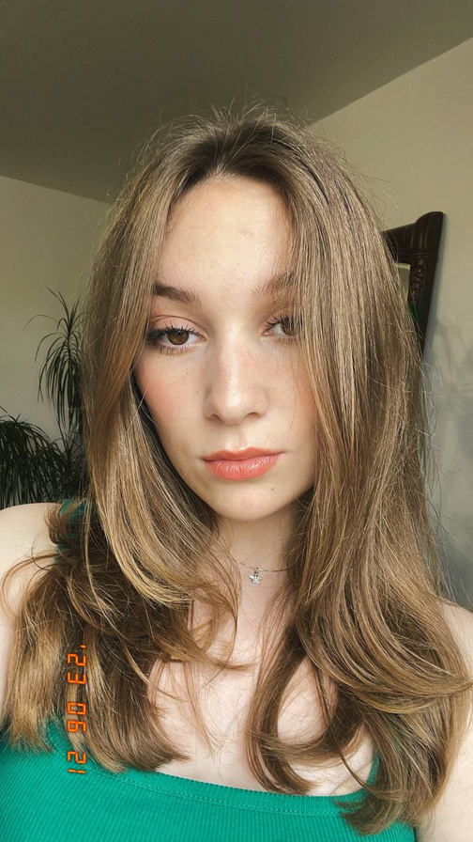
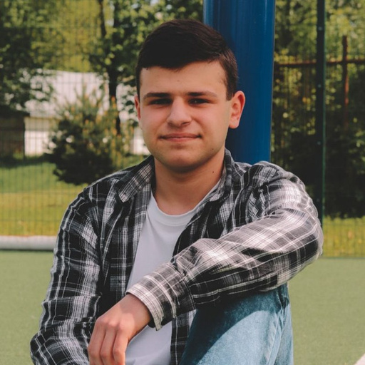
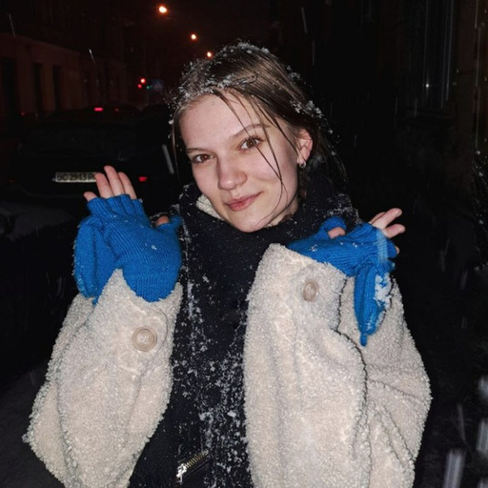

Our Team
Viktoriia Kurka
Andrii Yatsuilak
Anastasiia Masnyk
Oleksandr Zhenchenko

Slide 3


Main Goal
Gratitude apps are designed to help users focus on their mental health, offering a wealth of features that can help track our thoughts and feelings.
Notes:
Програми подяки створені, щоб допомогти користувачам зосередитися на своєму психічному здоров’ї, пропонуючи безліч функцій, які можуть допомогти відстежувати наші думки та почуття.

Slide 4

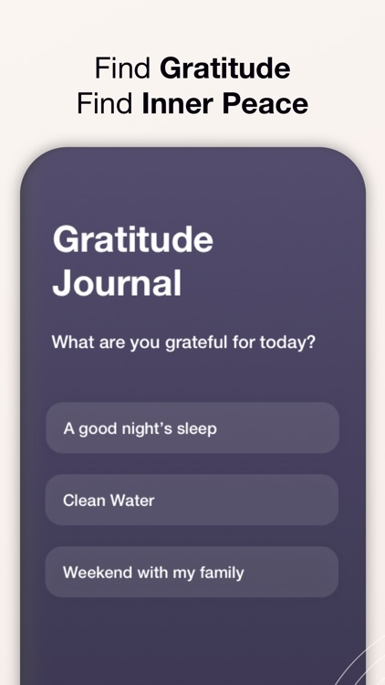
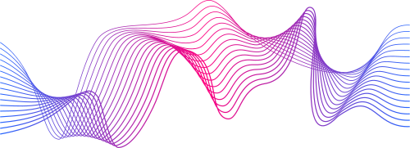
Problems that our application solves
1.Stress and negative emotions:
The mobile app provides users with a convenient tool to focus on the positive aspects of life even in stressful situations.
2.Feeling alone and lacking support
"Daily Gratitude" creates a community of users who support each other and share positive experiences
3.Low level of self-awareness and psychological well-being
Many people are not aware of their own positive resources and capabilities. "Daily Gratitude" helps users actively develop the ability to see and appreciate the positive aspects of their lives
Briefly explain the company's third proposed solution.

Slide 5
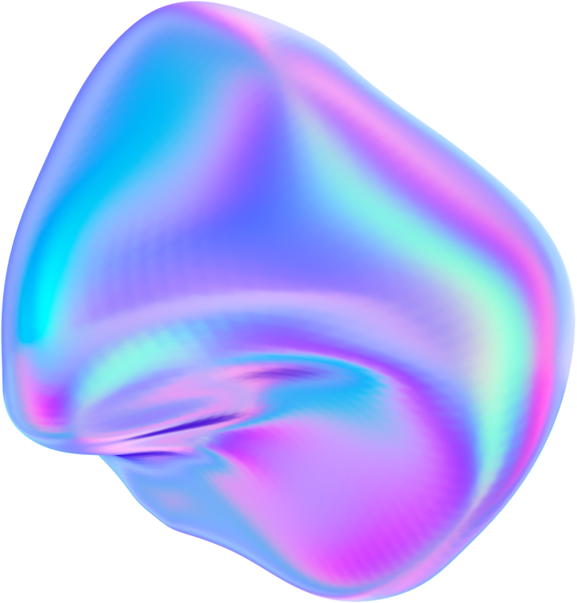

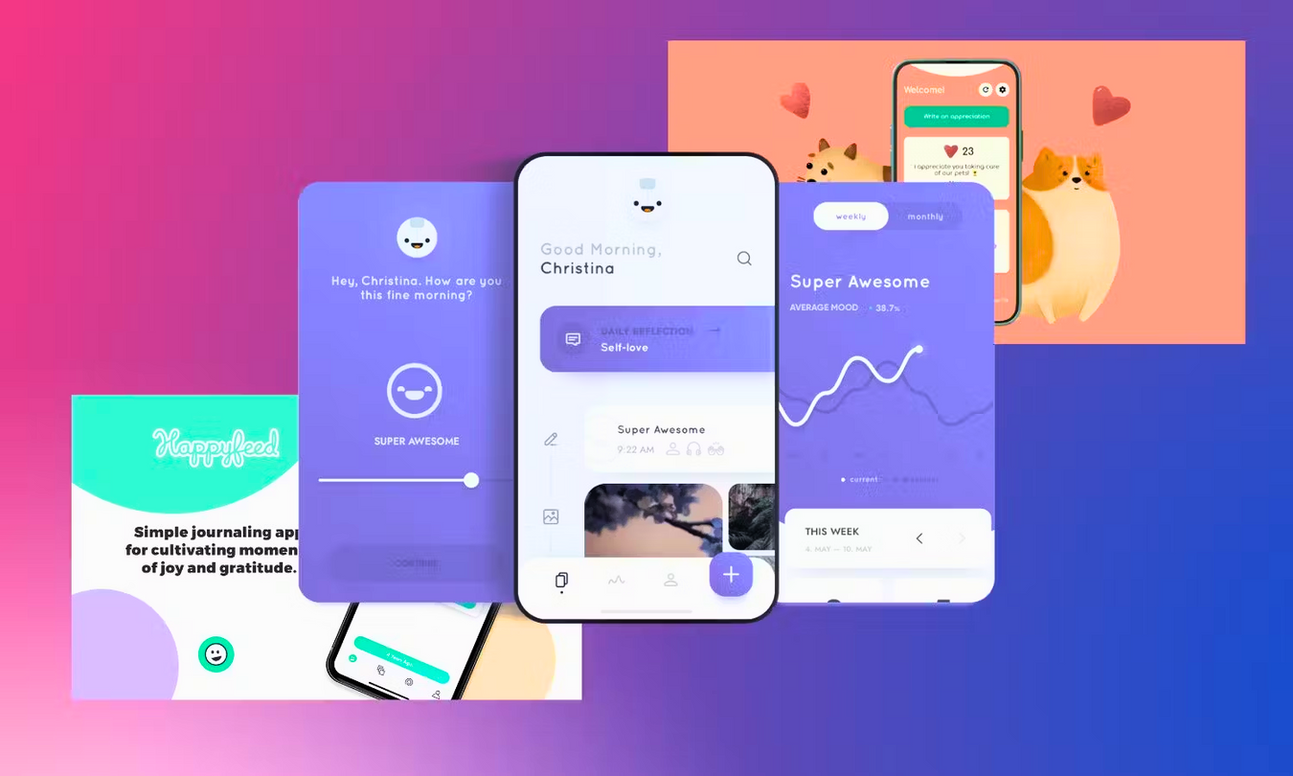
Types of users
For those who practice meditation
People who are looking for a positive life
Those who face stress and anxiety

Slide 6
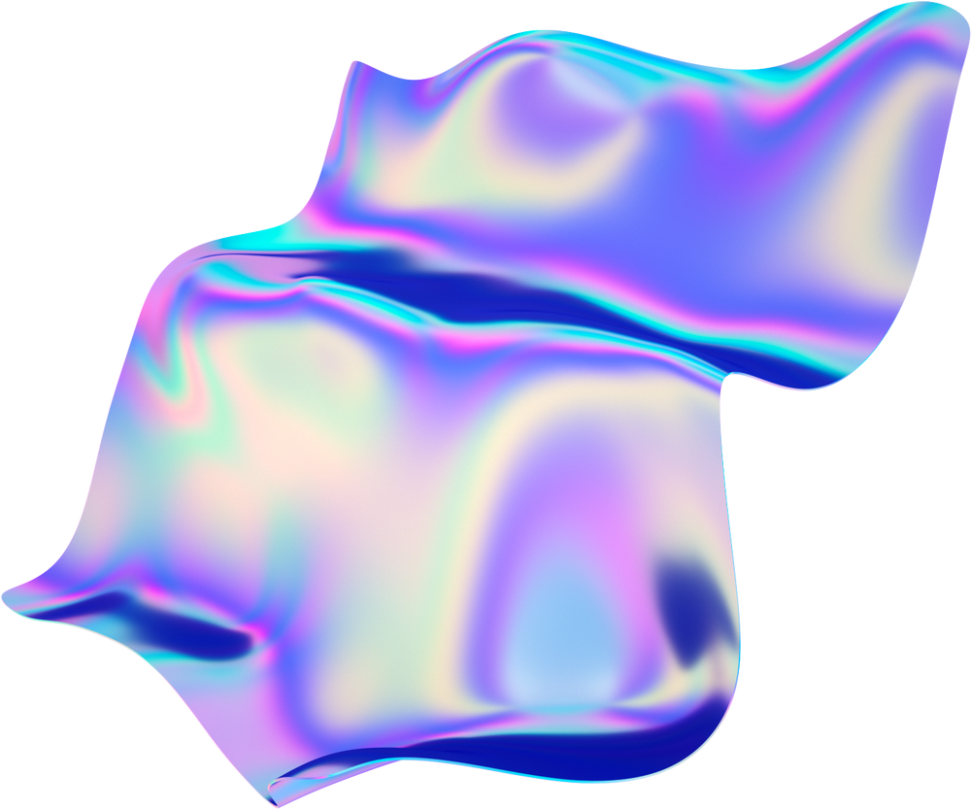

Basic requirements for the application
📖 GRATITUDE JOURNAL
📊 ANALYTICS AND STATISTICS
🌈 CHALLENGES
Possibility to record thoughts
The ability to share your own photos / audio
Notifications and reminders
A mechanism that provides users with reports and statistics about their gratitude practice to encourage and track progress.
Сhoose goals
Rank them

Slide 7

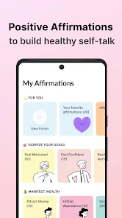
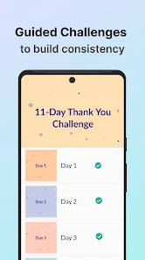
Gratitude: Self-Care Journal
Pros
Great for beginners
Easy to use and colorful interface
No login required
Ad-free
Data privacy
Cons
Сan only upload 10 photos at a time to the Vision Board
There is no option to change the language
Notes:
Щоденне вираження вдячності: Користувачі можуть записувати три або більше речей, за які вони вдячні, щоденно.
Щоденне ведення щоденника самопізнання: Можливість вести щоденник, в якому користувачі можуть рефлексувати над своїми емоціями, думками та враженнями.
Створення списків цілей та планів дій: Користувачі можуть створювати списки своїх цілей та планів дій для досягнення психічного благополуччя та особистого розвитку.
Підтримка спільноти: Можливість обмінюватися досвідом та надихатися іншими користувачами, що практикують вдячність та самопізнання.
Нагадування та сповіщення: Додаток надсилає користувачам нагадування та сповіщення для щоденної практики вдячності та самопізнання.
Аналітика та статистика: Можливість відстежувати прогрес у веденні щоденника вдячності та самопізнання за допомогою статистики та аналітики.

Slide 8
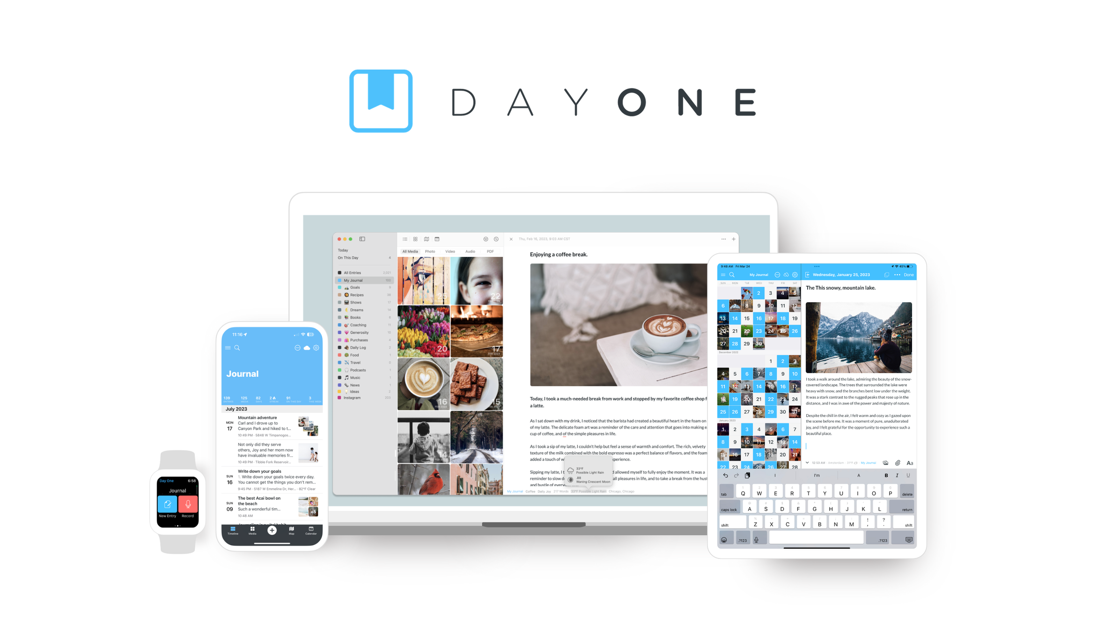
Notes:
Ви додаєте фотографії, відео та аудіофайли до свого щоденника, майже створюючи віртуальну фотокнигу та зберігаючи дорогоцінні спогади за допомогою 360 мультимедійного перегляду.
Вам особливо сподобаються функції розташування: ви можете додати дані з карти, щоб показати, де саме ви були цього дня.

Slide 9

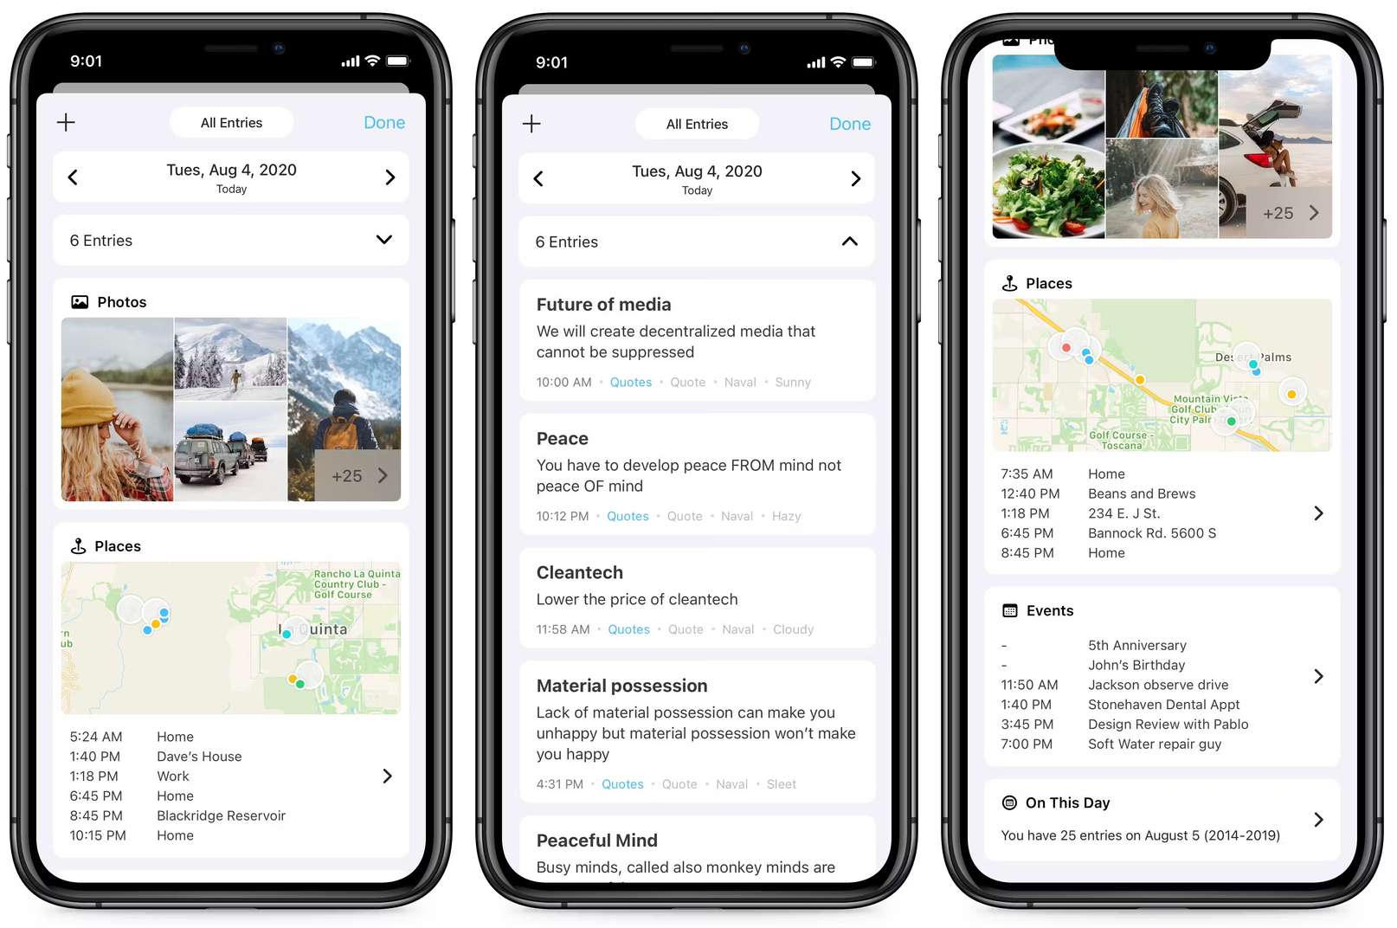
Day One
Pros
Locational and media features are excellent for bringing memories to lifeEasy to use and colorful interface
Synchronization between devices
Ability to tag and search
(Users can tag their records and use
the search function to quickly find infrm.
Cons
Interface could be a bit more exciting
Locational features can be battery draining
Notes:
Місцезнаходження та медіа-функції чудово втілюють спогади в життя. Простий у використанні та барвистий інтерфейс
Синхронізація між пристроями
Можливість тегів і пошуку
(Користувачі можуть позначати свої записи та використовувати
функція пошуку для швидкого пошуку інформації.

Slide 10

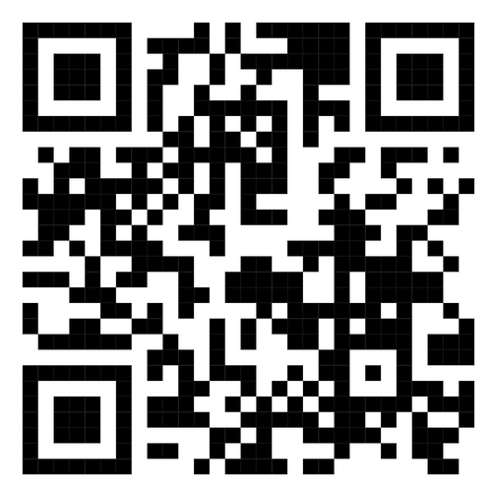
Git Hub Link
Thank You

